Slide 1

МУНИЦИПАЛЬНОЕ КАЗЕННОЕ ДОШКОЛЬНОЕ ОБРАЗОВВАТЕЛЬНОЕ УЧРЕЖДЕНИЕ
ГОРОДА НОВОСИБИРСКА «ДЕТСКИЙ САД №206»
Дидактическое пособие
«Волшебный домик»
(возраст 3-7 лет)
Авторы: Спиридонова Марина Александровна (I кв. категория)
Кудимова Анна Геннадьевна (I кв. категория)
МКДОУ д/с №206, Дзержинский район, г. Новосибирск

Slide 2
Образовательная область
Дидактическое пособие «Волшебный домик» предназначено для работы с детьми от 3 до 7 лет и может быть использовано в различных видах деятельности. Варьируя задания на игровом поле, используя разнообразные мотивации, воспитатель может решать задачи направленные на социально- коммуникативное, художественно-эстетическое, познавательное и речевое развитие детей дошкольного возраста. Дидактическая игра дает возможность решать различные педагогические задачи в игровой форме, наиболее доступной для дошкольников.
Данное игровое пособие вызывает у детей интерес и желание выполнять разнообразные игровые задания, которые расположены на каждой стороне игрового домика. С игровым пособием «Волшебный домик» занятие превращается в занимательное дело.

Slide 3
ИННОВАЦИЯ
Данное пособие, как элемент развивающей предметно – пространственной среды группы, соответствует требованиям ФГОС. Оно обеспечивает возможность общения и совместной деятельности детей, взрослых, (родителей) содержательно насыщено, трансформируемо, полифункционально, вариативно, доступно и безопасно.

Slide 4
ЦЕЛЬ:
создать условия для развития познавательных интересов и творческих способностей детей дошкольного возраста.

Slide 5
Задачи:
Образовательные:
• формировать и углублять знания детей о цвете, форме, величине, счете.
• формировать умения ориентироваться в пространстве (слева, справа, вверху, внизу);
• закреплять знания детей о временах года;
• закреплять умения детей подбирать предметы по цвету;
• расширять, уточнять и обогащать словарь детей.
Развивающие:
• развивать тонкую моторику пальцев, совершенствовать движения кистей рук;
• развивать внимание и наблюдательность; развивать связную речь;
• совершенствовать зрительно - двигательные координацию, тактильное восприятие;
Воспитательные:
• воспитывать отзывчивость, доброжелательность, желание общаться, познавать.

Slide 6
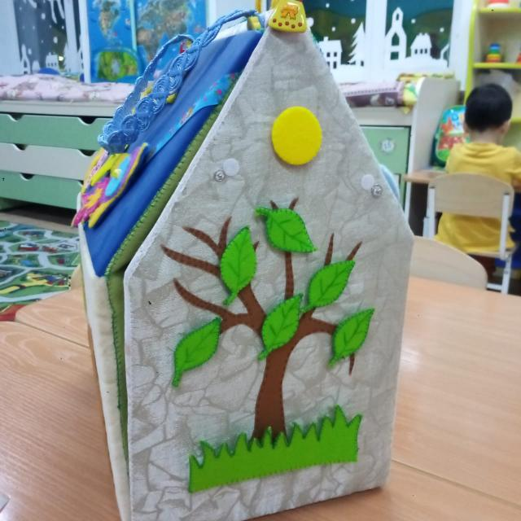
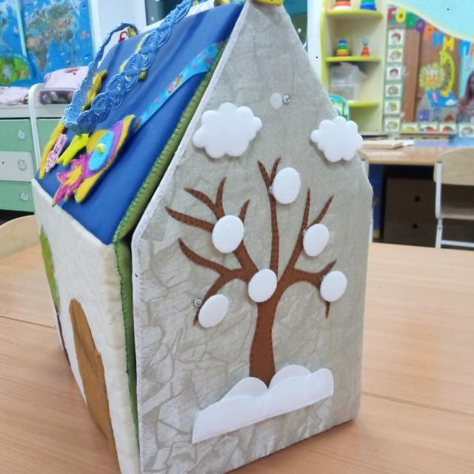
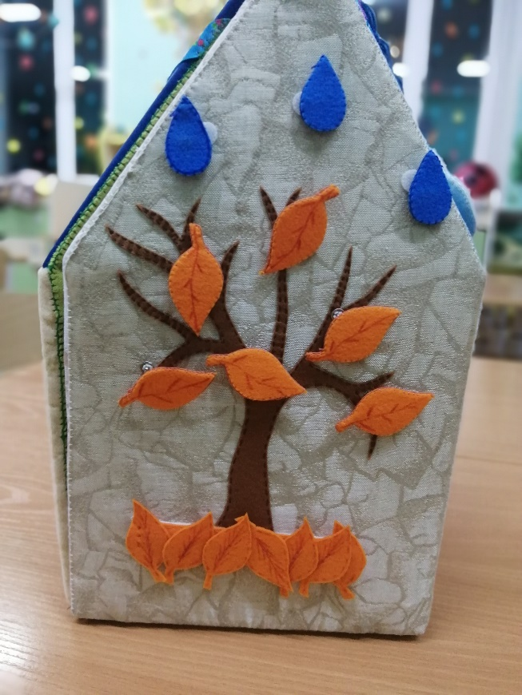

Slide 7
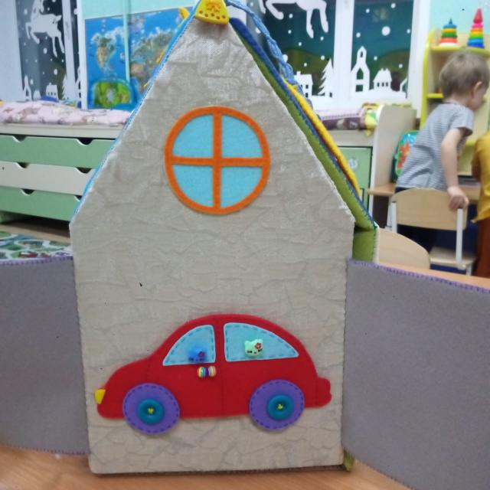
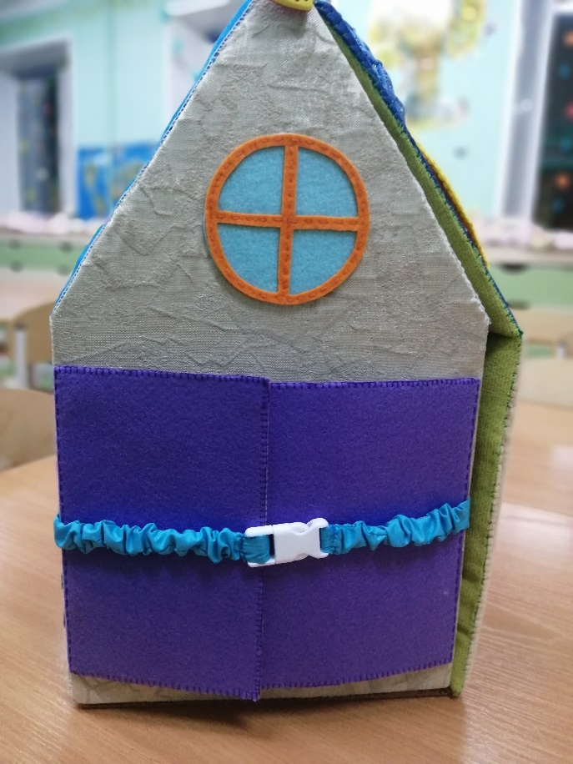
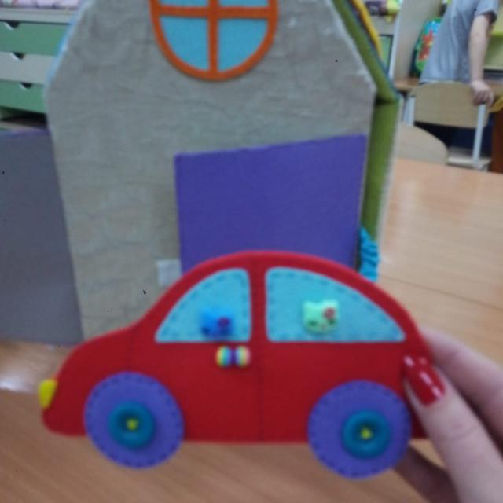

Slide 8
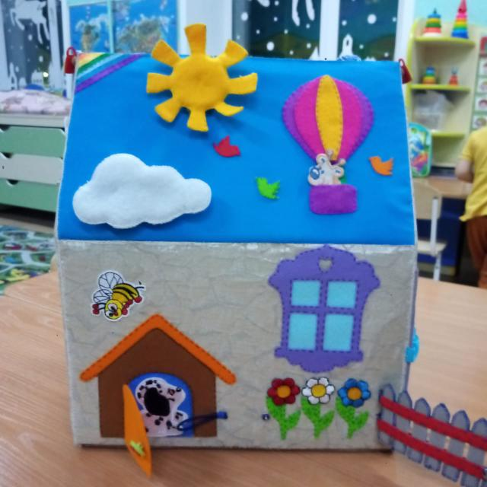
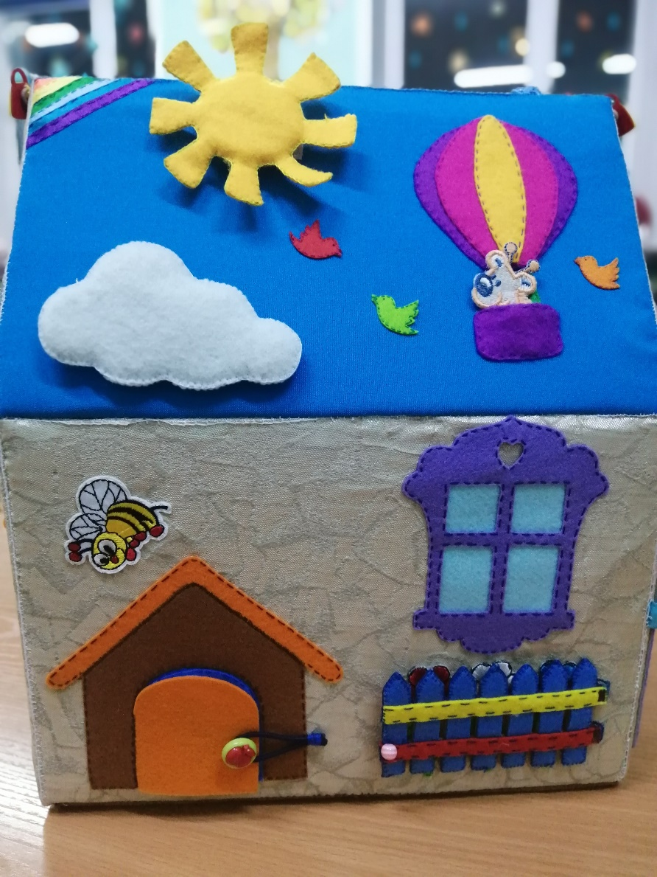

Slide 9
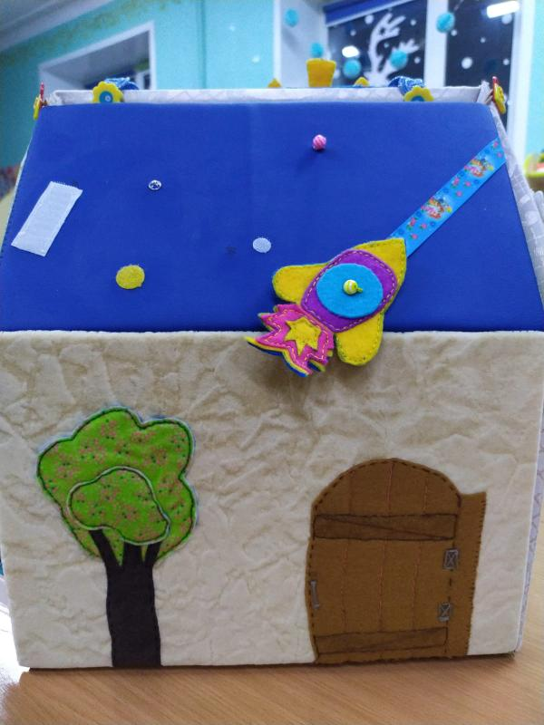
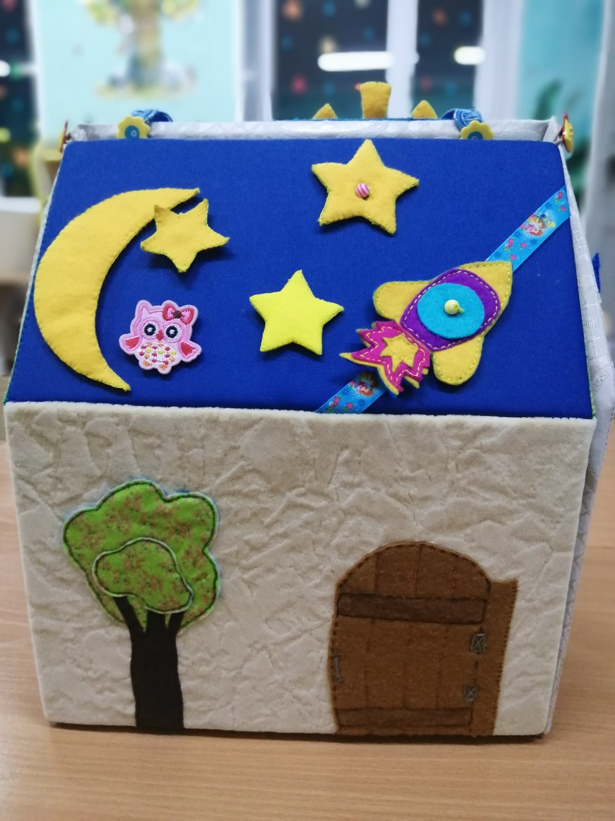

Slide 10

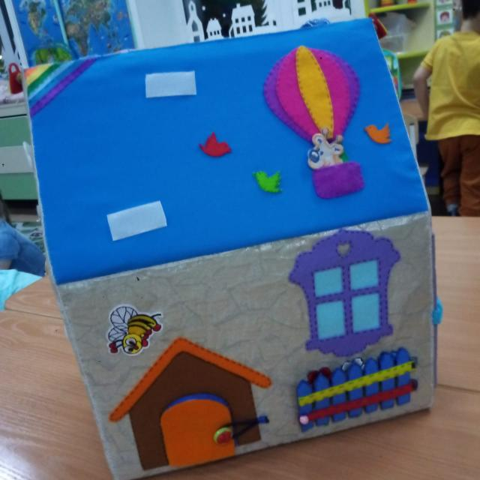

Slide 11
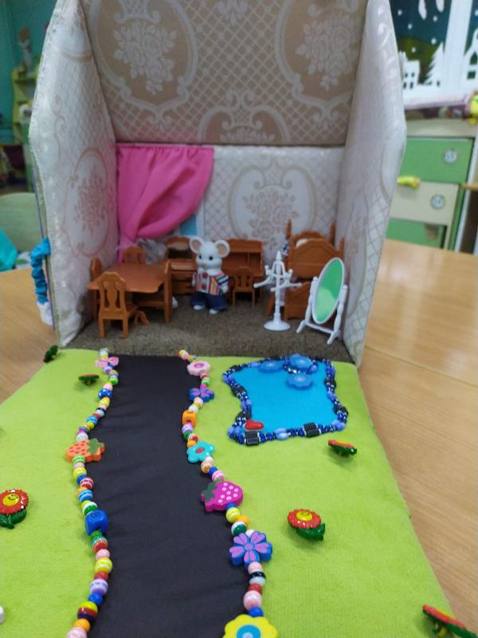
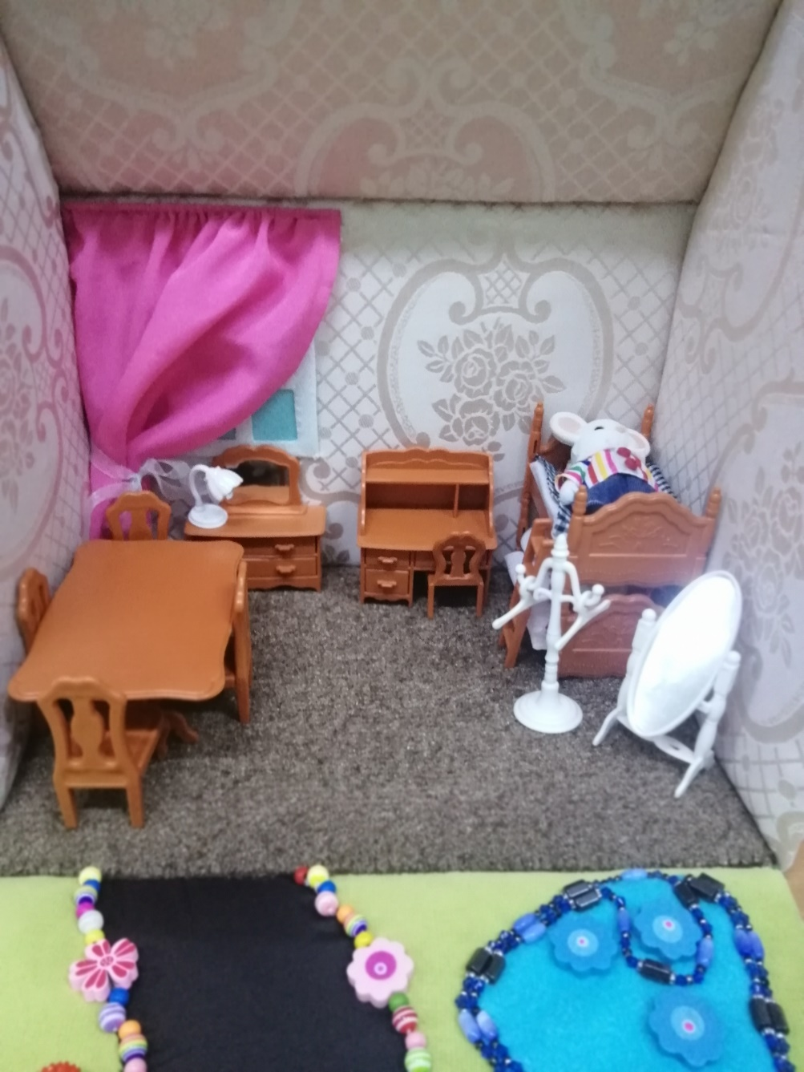

Slide 12


